Slide 1
Niên luận công nghệ thông tin
Xây dựng website quản lý tài chính cá nhân
Giáo viên hướng dẫn:
TS. Thái Minh Tuấn
Sinh viên thực hiện:
Lưu Thái Hòa
MSSV: B2014914
Khóa: 46

Slide 2
Nội dung
01
02
03
Đặt vấn đề
Mục tiêu đề tài
Các chức năng chính
04
05
Kết luận
Demo

Slide 3
01
Đặt vấn đề

Slide 4
Đặt vấn đề
Quản lý tài chính là một phần không thể thiếu trong cuộc sống
Việc không quản lý tài chính có thể gây ra nhiều vấn đề:
- Nợ nần
- Trễ hạn đóng các khoản phí
- Giới hạn số tiền có thể đầu tư
=> Website quản lý tài chính

Slide 5
02
Mục tiêu đề tài

Slide 6
Mục tiêu đề tài
Xây dựng được các tính năng cơ bản dành cho người dùng về việc quản lý tài chính:
- Hỗ trợ các tính năng cơ bản như đăng nhập, đăng xuất
- Các tính năng quản lý chi tiêu, thu nhập, giả lập đầu tư
- Một số tính năng quản lý dành cho quản trị viên

Slide 7
Một số công nghệ được sử dụng
Các công nghệ chính dùng để xây dựng website:
- Django framework: dùng cho back-end
- Yahoo finance api: dùng để lấy giá cổ phiếu trong quá khứ
- Font-end: bootstrap, chartjs
- Postgresql: database cho website

Slide 8
03
Các chức năng chính

Slide 9
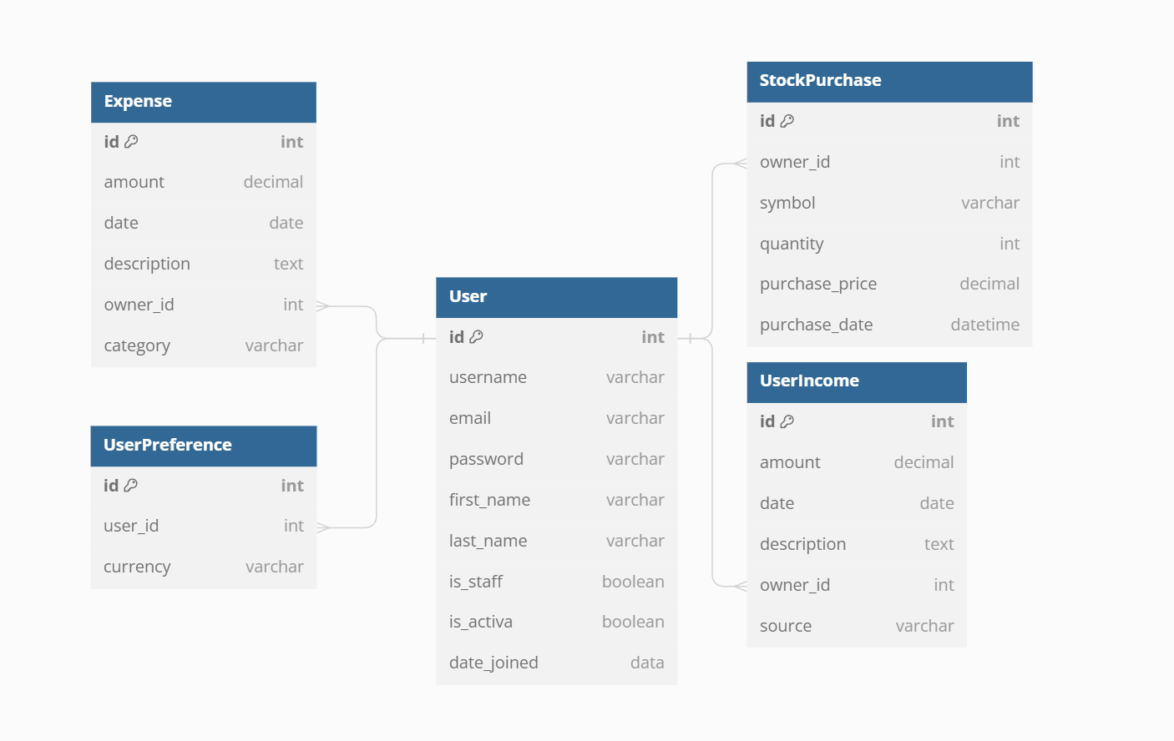
Cơ sở dữ liệu
Mô tả cơ sở dữ liệu cho website

Slide 10
Một số chức năng dành cho người dùng
- Đăng ký, đăng nhập, đăng xuất
- Thêm, sửa, xóa chi phí
- Thêm, sửa, xóa thu nhập
- Xem giá của các loại cổ phiếu ở thời gian thực
- Thêm, sửa, xóa các cổ phiếu

Slide 11
Một số chức năng dành cho quản trị viên
- Đăng nhập
- Quản lý chi phí
- Quản lý thu nhập
- Quản lý cổ phiếu đã mua

Slide 12
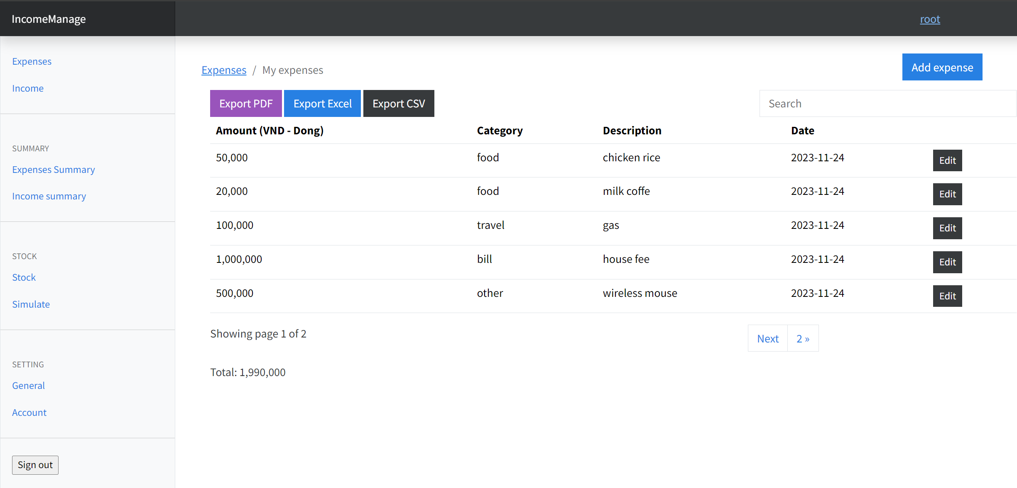
Minh họa trang web dành cho người dùng

Slide 13
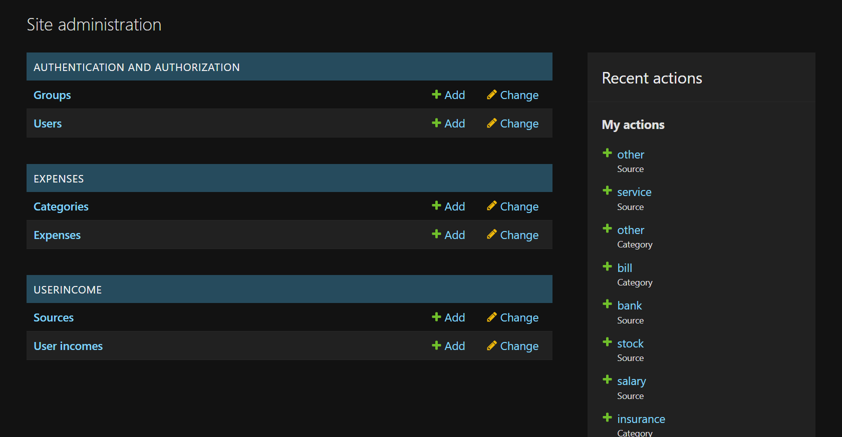
Minh họa trang web dành cho quản trị viên

Slide 14
04
Kết quả đạt được

Slide 15
Kết quả đạt được
- Giao diện đơn giản, dễ sử dụng
- Các chức năng về quản lý chi tiêu
- Các chức năng về quản lý thu nhập
- Các chức năng về quản lý cổ phiếu
- Khả năng xem giá cổ phiếu trực tiếp

Slide 16
Hạn chế
- Thiếu một số chức năng như : gợi nhắc hóa đơn, tính số nợ, phân tích thói quen người dùng.
- Việc thêm một chi tiêu hoặc thu nhập cần nhiều thao tác.
- Phần giả lập cổ phiếu còn load chậm.

Slide 17
Định hướng phát triển
- Thêm các chức năng như: gợi nhắc hóa đơn, tính số nợ, phân tích thói quen người dùng.
- Tối ưu hóa việc thêm chi phí, thu nhập
- Làm cho hệ thống chỉ cần gọi api một lần cho mỗi loại cổ phiếu.

Slide 18
04
DEMO

